Slide 1
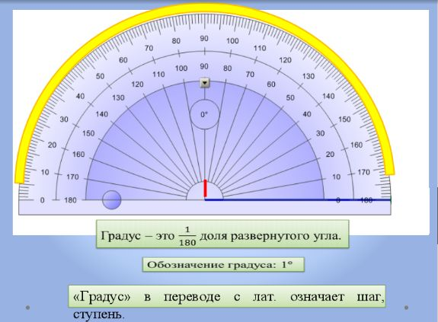
МАТЕМАТИКА
5
КЛАСС
Тема: ТРАНСПОРТИР.
ИЗМЕРЕНИЕ УГЛОВ.

Slide 2
ПРОВЕРКА САМОСТОЯТЕЛЬНОЙ РАБОТЫ
530. Обозначьте и запишите все углы на рис.21.
531. Определите при помощи угольника прямой угол среди углов на рис.21?
Ответ: последний угол - прямой
532. На сколько градусов поворачивается минутная стрелка за а) 15 минут; б) полчаса; в) 1 час?
Ответ: а) на 90⁰ б) на 180⁰ в) на 360⁰

Slide 3
ОБОГАЩАЕМ ЗНАНИЯ
Для измерения и построения углов используют транспортир
Угол измеряется в градусах при помощи транспортира
(рис 3.) Внутренняя и внешняя шкалы транспортира делениями разбиваются на 180 дужек. Каждая дужка определяет угол в 1⁰ – градус.

Slide 4
ВИДЫ УГЛОВ
180⁰
541. Какой из данных углов острый? Какой тупой?
22⁰ – 178⁰ –
165⁰ – 154⁰ –
23⁰ – 101⁰ –
90⁰ – 99⁰ –
^{острый}
^{тупой}
^{тупой}
^{тупой}
^{острый}
^{тупой}
^{прямой}
^{тупой}

Slide 5
РЕШЕНИЕ ЗАДАЧ
535. Начертите лучи OP, OR, OS. Запишите все получившиеся углы. На сколько частей разделяют плоскость эти лучи?
P
Углы:
∠POR, ∠POS,
∠ROS
Они делят плоскость на 3 части
R
O
S

Slide 6
РЕШЕНИЕ ЗАДАЧ
536. Воспользовавшись листом тетради в клетку, начертите прямой угол и обозначьте его.
А
∠АВС = 90⁰
В
C

Slide 7
СВОЙСТВА УГЛОВ
На рис.6 луч OC делит угол ∠ AOB на два угла
∠ AOC и ∠ COB , причем ∠ AOB = ∠ AOC + ∠ COB
На рис. 7 так как ∠ AOB = 180⁰ , то
∠ AOC + ∠ COB = 180⁰

Slide 8
РЕШЕНИЕ ЗАДАЧ
542. Найдите угол СОВ на рис.26
В
А
Дано: Решение:
∠АОВ = 30⁰ ∠СОВ = ∠АОВ + ∠АОС
∠АОС = 52⁰ ∠СОВ = 30⁰ + 52⁰ = 82⁰
∠СОВ - ? Ответ: ∠СОВ = 82⁰
30⁰
52⁰
С
О

Slide 9
РЕШЕНИЕ ЗАДАЧ
542. Найдите угол СОВ на рис.27
С
Дано:
∠АОС = 139⁰
∠АОВ = 180⁰
∠СОВ - ?
139⁰
В
А
О
Решение:
∠СОВ = ∠АОВ - ∠АОС
∠СОВ = 180⁰ - 139⁰ = 41⁰
Ответ: ∠СОВ = 41⁰

Slide 10
ОБОГАЩАЕМ ЗНАНИЯ
Алгоритм измерения угла при помощи транспортира
1. Совместим черту основания транспортира с одной стороной угла так, чтобы вершина угла совпала с центром транспортира.
2. Величина, образованная другой стороной угла со шкалой транспортира и будет градусной мерой данного угла.
Cумма всех углов любого треугольника равна 180⁰

Slide 11
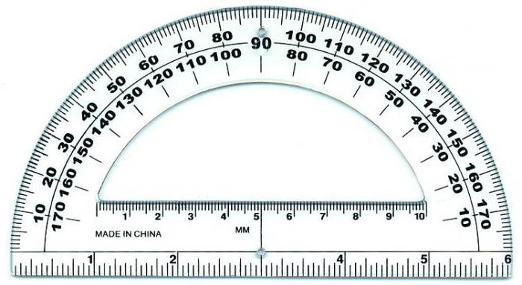
РЕШЕНИЕ ЗАДАЧ
544. Запишите углы на рис.22-23 и определите их градусную меру.
∠SOP = 60⁰
∠АВС = 45⁰
S
А
С
P
О
В

Slide 12
РЕШЕНИЕ ЗАДАЧ
547. Используя рис. найдите градусную меру угла:
a) AED =
б) WEF =
в) FEP =
г) FED =
д) DET =
е) AET =
ж) REF =
з) DEW =
и) PED =
20⁰
40⁰
50⁰
140⁰
115⁰
95⁰
85⁰
180⁰
90⁰

Slide 13
ЗАДАНИЯ ДЛЯ САМОСТОЯТЕЛЬНОЙ РАБОТЫ
533. Начертите два острых и два тупых угла. Обозначьте их. Измерьте их транспортиром и запишите результаты.

